Slide 1
আজকের ক্লাসে সবাইকে স্বাগতম

Slide 2
শ্রেণিঃ ৭ম
বিষয়ঃ বাংলাদেশ ও বিশ্ব পরিচয়
মোহাম্মদ সাজ্জাদ হাসান মাহমুদ
সহকারি শিক্ষক
সরকারি কারিগরি উচ্চ বিদ্যালয়
বেগমগঞ্জ, নোয়াখালী।
মোবাইলঃ ০১৫৫৮৩৪৭৯৬০
Email-shmahmud10@gmail.com

Slide 3
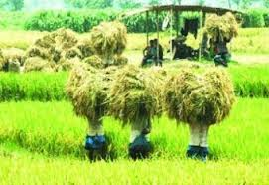
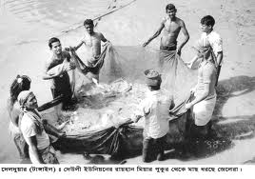
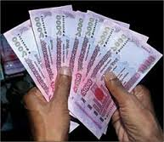
অর্থনৈতিক কার্যক্রম
অর্থনৈতিক কার্যক্রম

Slide 4
শিখনফল
এই পাঠ শেষে শিক্ষার্থীরা-
অর্থনৈতিক কার্যক্রম কী তা বলতে পারবে;
অনানুষ্ঠানিক অর্থনৈতিক কার্যক্রম ব্যাখ্যা করতে পারবে;
বাংলাদেশের অর্থনীতিতে অনানুষ্ঠানিক অর্থনৈতিক কার্যক্রমের ভূমিকা ব্যাখ্যা করতে পারবে।

Slide 5
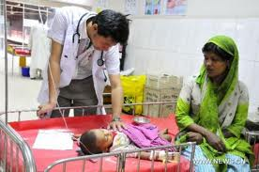
অর্থনৈতিক কার্যক্রম কী বল।
যে কোনো কাজ বা সেবা
অর্থনৈতিক মূল্য

Slide 6
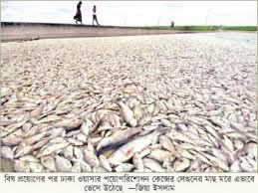
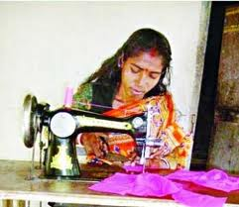
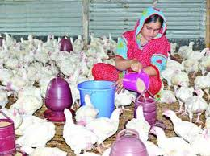
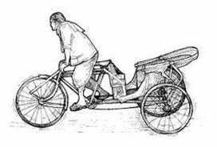
অনানুষ্ঠানিক অর্থনৈতিক কার্যক্রমের মাইন্ড ম্যাপিং
অনানুষ্ঠানিক অর্থনৈতিক কার্যক্রম
মাছ চাষ
কৃষি কাজ
সেলাই কাজ
মুরগী পালন
রিক্সা চালনা

Slide 7
মাইন্ড ম্যাপিং থেকে অনানুষ্ঠানিক অর্থনৈতিক কার্যক্রমের বৈশিষ্ট্য জোড়ায় আলোচনা করে লিখ
মজুরী নির্ধারিত নেই
অনানুষ্ঠানিক অর্থনৈতিক কার্যক্রমের বৈশিষ্ট্য
করের আওতায় আনা কঠিন
সরকার কর্তৃক নিয়ন্ত্রিত নয়।

Slide 8
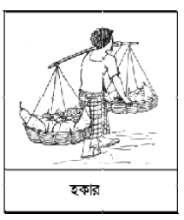
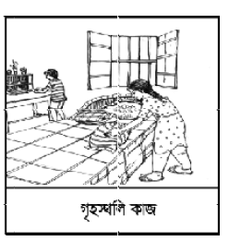
তোমরা দুই বেঞ্চ মুখোমুখি হয়ে দল গঠন করে
একজন দলনেতা নির্বাচন কর।
দলে আলোচনা করে
বাংলাদেশের অর্থনীতিতে অনানুষ্ঠানিক অর্থনৈতিক কার্যক্রমের ভূমিকা
লিখ।
সময় ০৫ মিনিট।

Slide 9
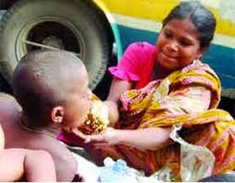
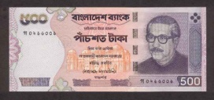
মৌলিক চাহিদা পূরণ
বেকার সমস্যা সমাধান
বাংলাদেশের অর্থনীতিতে অনানুষ্ঠানিক অর্থনৈতিক কার্যক্রমের ভূমিকা
উৎপাদন বৃদ্ধি
অর্থনীতির চাকা সচল রাখা

Slide 10
মূল্যায়ন
অর্থনৈতিক কার্যক্রম কী ?
অনানুষ্ঠানিক অর্থনৈতিক কার্যক্রমের উদাহরণ দাও।
বাংলাদেশের অর্থনীতিতে অনানুষ্ঠানিক অর্থনৈতিক কার্যক্রমের ভূমিকা বল।

Slide 11
বাড়ির কাজ
তোমার বাড়ির আশে পাশে যারা অনানুষ্ঠানিক পেশায় জড়িত তাদের তালিকা তৈরী করে আনবে।

Slide 12
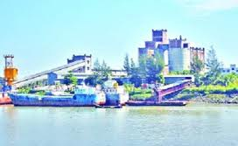
ধন্যবাদ

